Slide 1

您吃了吗？
基于人流量分析的个性化校园美食推荐小程序
小组成员：史嘉程、王天乐、郑修齐、李雨泽

Slide 2
1
项目介绍
目 录
2
创新点分析
CONTENTS
3
实用性分析
4
成果展示

Slide 3
01
项目介绍
章节
PART

Slide 4

项目介绍
背景分析
同学们在选择食堂窗口时有困难
食堂的排队问题降低了同学们的用餐体验
目的和意义
本项目旨在通过微信小程序为同学们在校就
餐提供便利。本项目主要针对的用户群体暂定为大学
校园内就餐的同学。从排队情况、口味、价格个性化
推荐就餐窗口，痛点精准，响应了大多数同学的需求。

Slide 5
项目介绍
项目内容
微信小程序通过省时、经济、美食三种模式向用户提供不同侧重点下的推荐就餐食堂。由此使得用户免除了选择困难的烦恼，并且可选择出更适合自己的就餐地点。用户在食堂就餐后，可通过提交评价为更多人提供就餐帮助。省时模式通过检测各食堂实时人流量给出建议，经济模式根据后台所有用户评价中各食堂人均消费的数据计算，美食模式根据所有的用户给各食堂的评分计算。同时用户也可进入每个食堂的详情页面查看食堂的评分、人均价格和同学评价。以上功能目前已全部实现。同时此小程序还希望成为同学们线上订餐的平台。目前此功能正在开发中。

Slide 6
02
创新点分析
章节
PART

Slide 7
创新点分析
应用亮点
痛点一：同学们面对丰富的食堂窗口往往无法选择
本项目可根据用户的个人情况推荐最适合用户的就餐地点。
痛点二：同学就餐时间集中，一些时间点经常排长队
本项目将人流量监控运用在了高校食堂就餐问题上，通过检
测食堂实时人流量达到判断在哪一个食堂就餐最省时的目的。

Slide 8
创新点分析
技术亮点——人流量监控
为了达到实时监控人流量，我们将争取学校摄像头的授权或在每个食堂安设一个摄像头。摄像头拍摄当前食堂的景象并实时传输数据到云端的服务器（腾讯云或阿里云），当用户使用小程序端的实时人流量监控功能时，小程序从云端服务器调取数据（以图片的形式），并调用百度AI内的人流量统计API，通过一定的算法计算出当前食堂的大概人数，并给予一个拥挤等级。用户得到该食堂的拥挤程度后更方便于决定去哪个食堂就餐。

Slide 9
03
实用性分析
章节
PART

Slide 10
实用性分析
社会效益
首先，项目可以帮助同学或老师从人流量、价格和味道三种考虑方向选择日常就餐的位置，优化就餐体验、节约时间；
其次，食堂内的工作人员可以观察评价及其他数据决定菜品的开发设计，并通过基本的人流量日常波动确定原材料更准确的预定量，避免浪费；
最后，用户之间可以通过评论功能进行简单的社交，甚至可以找到口味相似的朋友，获得更加有趣的就餐体验。

Slide 11
实用性分析
经济效益
第一，通过经济模式、省时模式、美味模式以及日常就餐的记录，用户可以更直观地看出日常在就餐活动上的消费；
第二，在用户群体稳定后，首页可以考虑引入部分推荐广告位，广告来源不局限于校内的用餐窗口，也可以是其他有需求的企业；
第三，对商户来说，可以了解到同学们在就餐上的消费偏好，科学地调整定价或菜品设计方向，从而获得更多利润。

Slide 12
实用性分析
社会影响力
在用户数量达标后，更多的群体性功能将被开发。例如首页信息提示、就餐推荐；窗口或楼层的评论主页以及商户的可能优惠活动等等。小程序可以引导同学们培养积极的就餐习惯如：按时吃饭、坚持吃早饭、荤素搭配等等。鼓励同学们多尝试食堂内的各类美食、走出舒适区进行社交等等。

Slide 13
04
成果展示
章节
PART

Slide 14
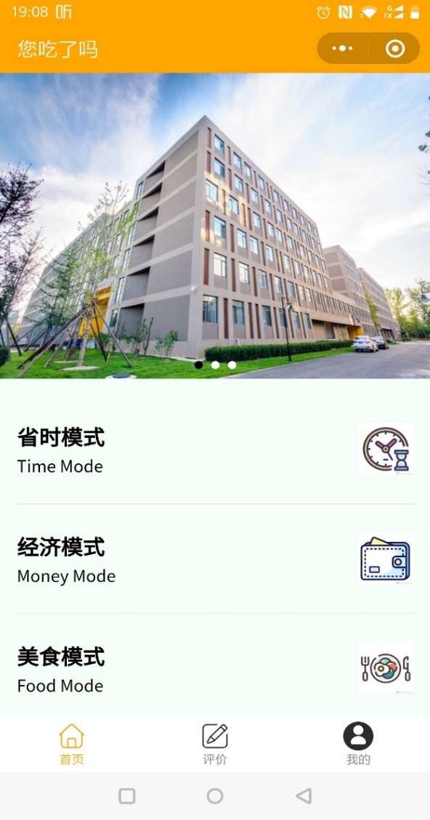
小程序首页

Slide 15
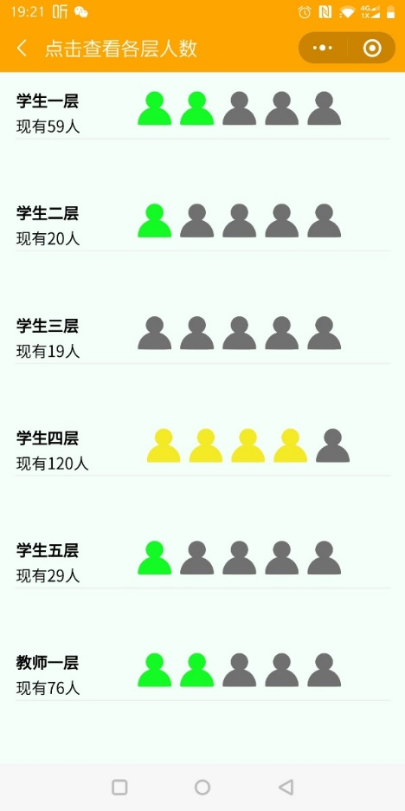
人流量概览

Slide 16
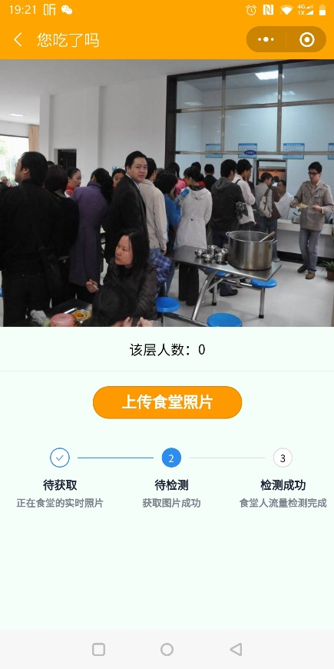
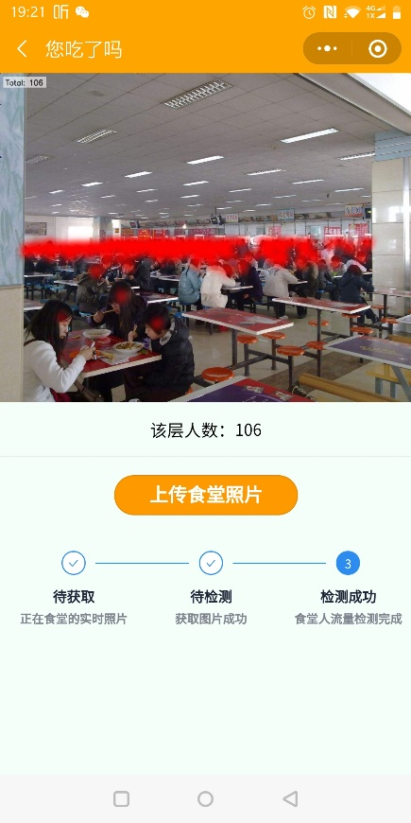
人流量概览

Slide 17
小程序首页

Slide 18
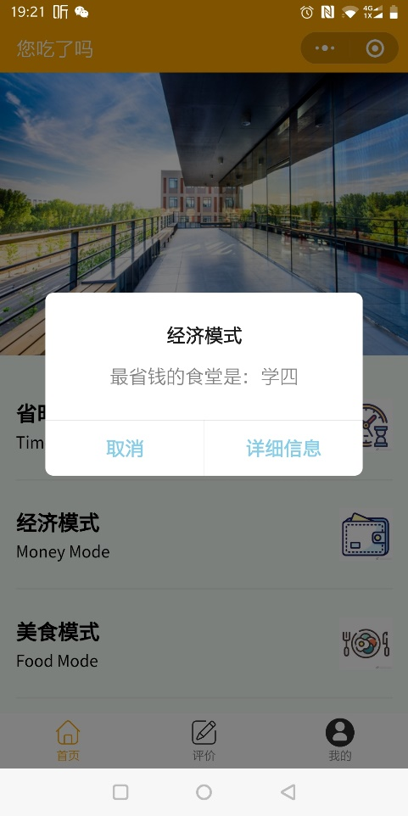
小程序首页

Slide 19
小程序首页

Slide 20
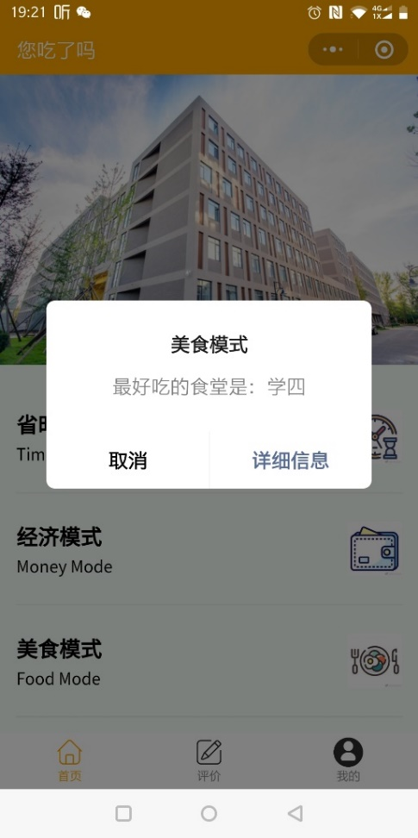
小程序首页

Slide 21
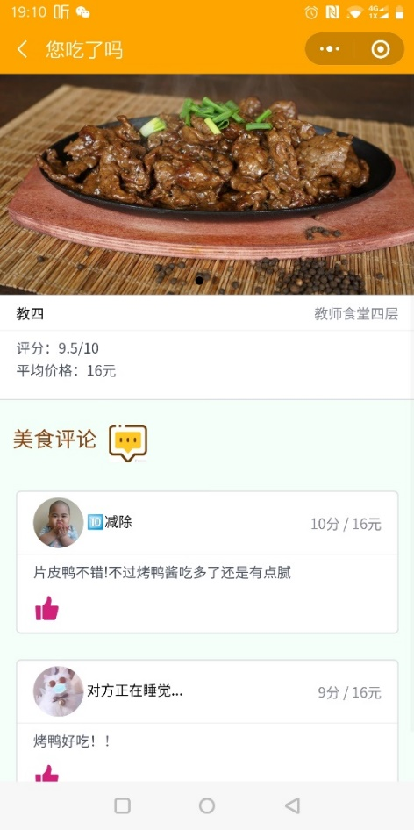
评价页面

Slide 22
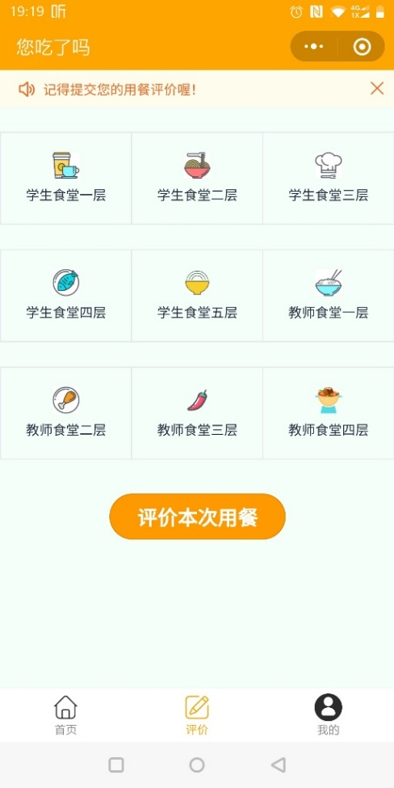
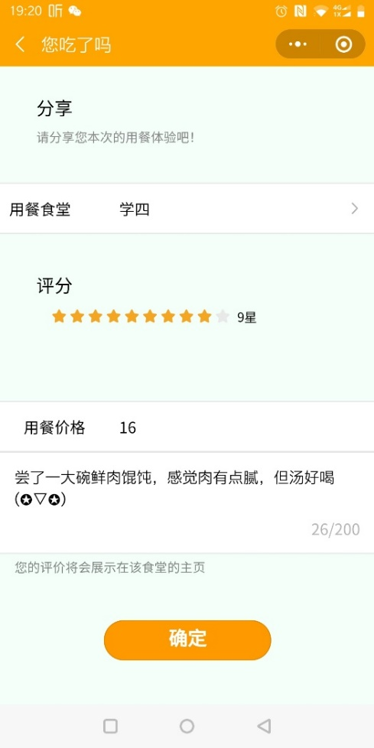
评价食堂

Slide 23
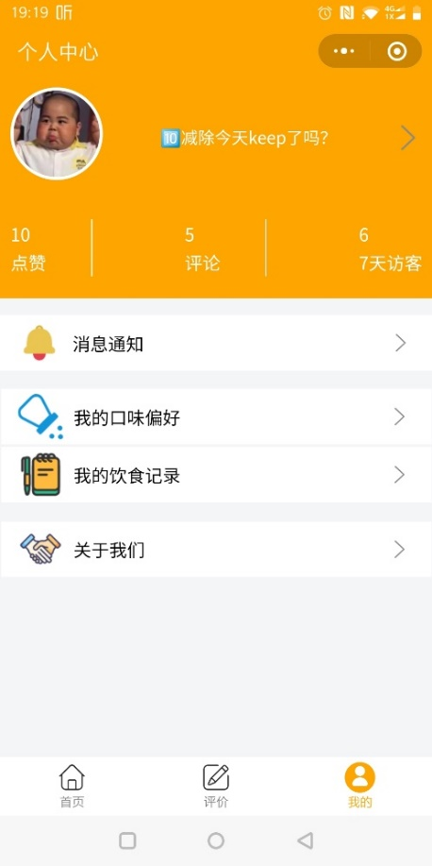
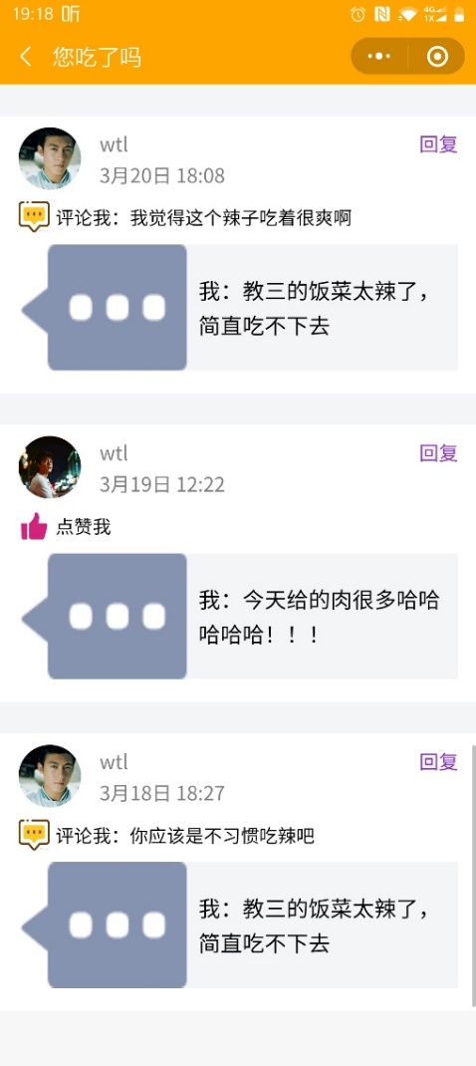
个人中心

Slide 24
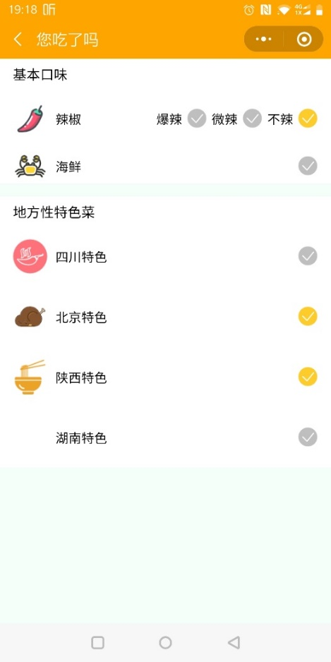
个人中心

Slide 25
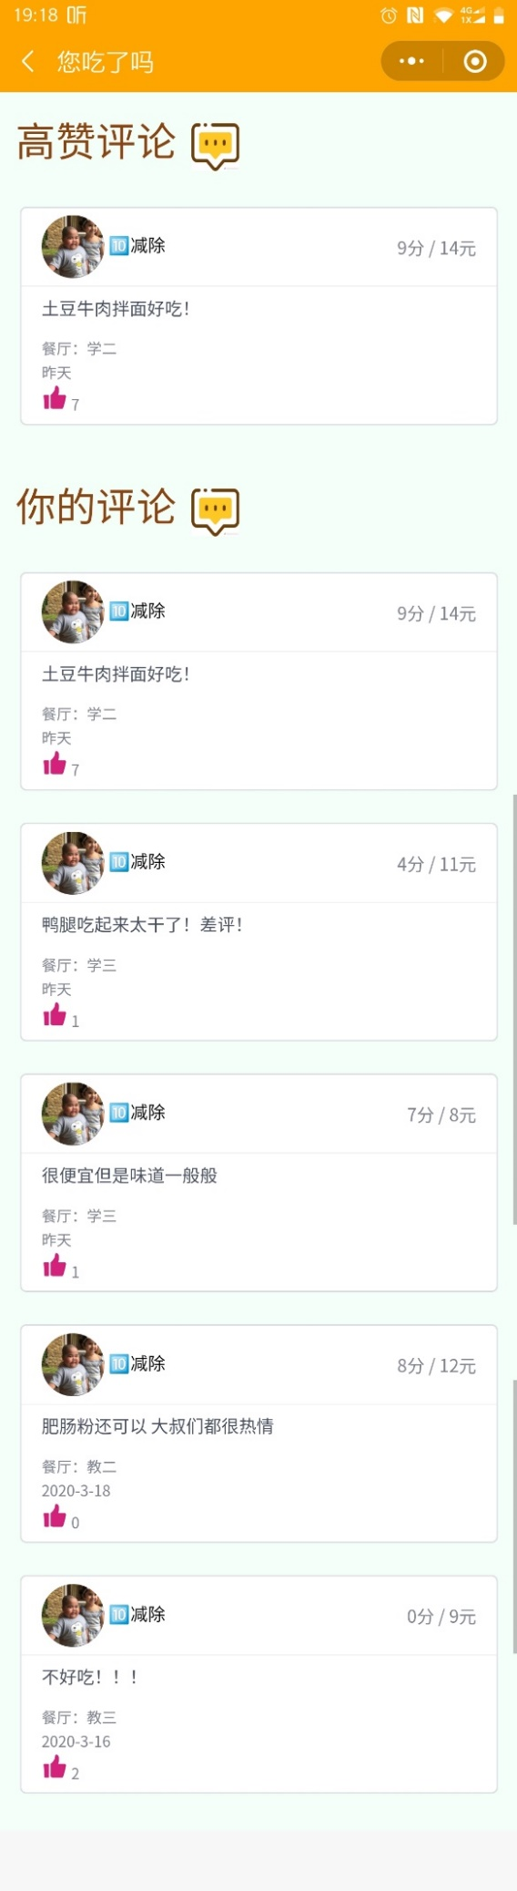
个人中心

Slide 26
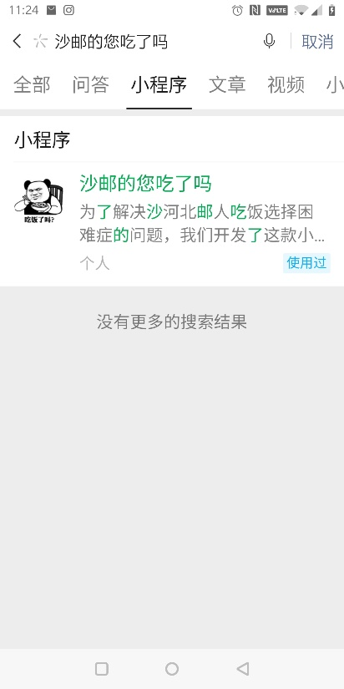
访问方式

Slide 27
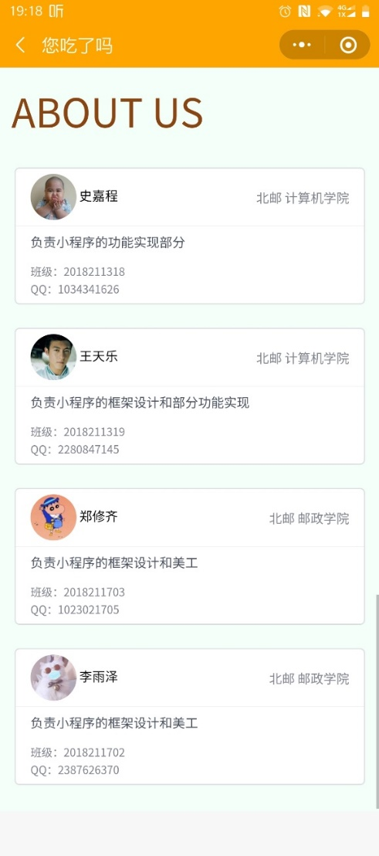
联系我们

Slide 28
感谢观看

